Slide 1
Perspektivy a trendy oboru knihovnictví
Jaké budou knihovny za 30 let?
3.11.2014
České Budějovice
Vít Richter
Národní knihovna ČR

Slide 2
Hlavní témata
Vliv ICT na činnost knihoven
  IFLA Trend Report 2013
Budou lidé číst? Co budou číst?
Knižní trh
Budou lidé chodit do knihoven?
Priority pro budoucí rozvoj
Pracovníci knihoven a jejich kompetence

Slide 3
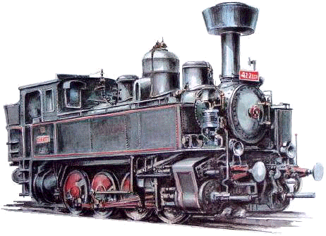
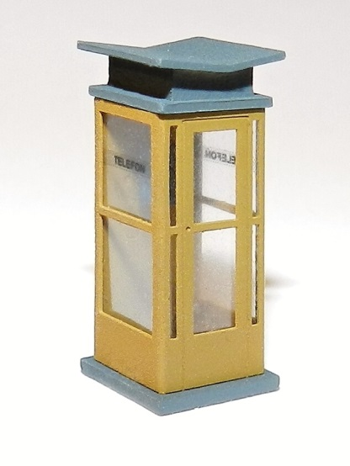
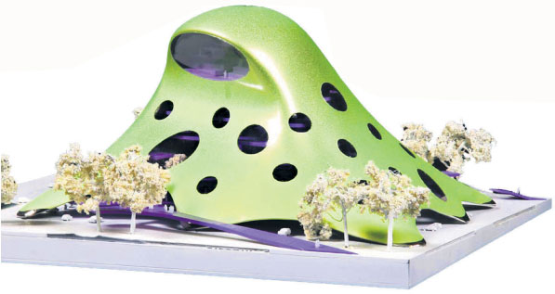
Dva scénáře budoucího rozvoje knihoven
Knihovny si i v budoucnu zachovají své významné místo v oblasti vzdělávání, uchování a zpřístupnění informací i pro volnočasové aktivity
Knihovny se stanou zbytečnou institucí, zaniknou jako telefonní budky nebo budou pouhou raritou

Slide 4
Který scénář je správný?
Který je pravděpodobnější?
Jaké budou knihovny za 30 let?
Jaké budou knihovny v roce 2044?

Slide 5
Vývoj knihoven v příštích 30 letech?
?
1450

Slide 6

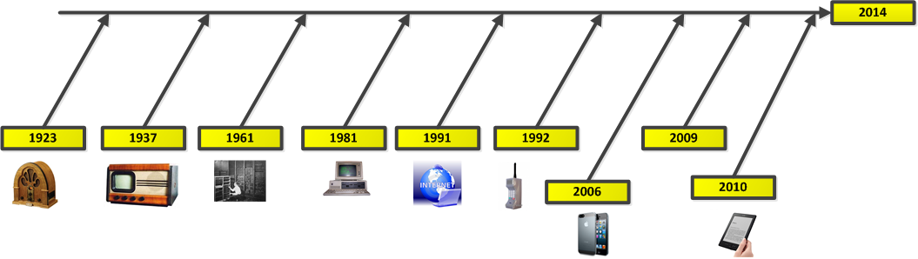
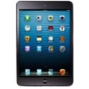
Rozvoj médií a ICT
1984

Slide 7
Dynamický rozvoj knihoven v posledních 30 letech

Slide 8
Digitalizace lidského života
Objem informací šířených v globálním informačním prostředí překročil v roce 2010 rozsah 1 zettabytu a očekává se, že se tento objem zdvojnásobí každé dva roky.
Provoz internetu se v posledních 10 letech v zemích OECD zvýšil o 13 000 %.
V letech 2008 – 2011 bylo vytvořeno více digitálních informací než zahrnují záznamy za celou uplynulou historii lidstva.
V září 2013 Národní bezpečnostní agentura (NSA) v Utahu ve Spojených státech otevřela nové datové centrum s kapacitou 12 exabytů (12 000 petabytů). K tomu, aby bylo možno uložit všechny doposud napsané knihy ve všech různých jazycích, potřebujeme kapacitu asi 400 terabytů. Jestliže jeden petabyt obsahuje 1000 terabytů, potom by nám na uložení všech knih stačilo méně než jedno procento kapacity centra v Utahu (0,0033 %).
IFLA Trend Report 2013

Slide 9
Pět hlavních trendů, které mění informační prostředí knihoven
Nové technologie budou rozšiřovat a současně omezovat přístup k informacím
Online vzdělávání umožní demokratizaci a globalizaci vzdělávání
Ochrana osobních údajů – hranice pro soukromí
Hyperkonektivita celé společnosti
Globální informační ekonomie se bude vlivem nových technologií rychle proměňovat
IFLA Trend Report 2013

Slide 10
Pět hlavních trendů, které mění informační prostředí knihoven
Nové technologie budou rozšiřovat a současně omezovat přístup k informacím
  Růst významu informační gramotnosti
  Bariéra duševního vlastnictví, nové obchodní modely
  Digitální propast
  Snahy o kontrolu internetu
Online vzdělávání umožní demokratizaci a globalizaci vzdělávání
  Vzdělání bude bohatší, levnější a dostupnější.
  Online otevřené vzdělávací zdroje
  Velký důraz bude kladen na celoživotní vzdělávání a uznávání neformálního a informálního učení – certifikace vzdělávání
  Narušení tradičních modelů vzdělávacího procesu, transformace výuky ve školách, kurzy na míru
  Otevřený přístup k vědeckým publikacím, sdílení informací
IFLA Trend Report 2013

Slide 11
Pět hlavních trendů, které mění informační prostředí knihoven
3. Ochrana osobních údajů – hranice pro soukromí
  Personifikace, vytváření služeb na míru
  Metody monitorování a filtrování budou ohrožovat individuální soukromí a důvěru
  Růst počtu a významu komerčních platforem – zvýšená kontrola
  Trvalá digitální stopa
4. Hyperkonektivita celé společnosti umožní prezentaci různých názorů a hnutí
  Pokles významu tradičních stran.
  Informace z veřejného sektoru budou transparentnější, bude kladen důraz ne veřejné služby
  Vznik a organizace nových hnutí – globalizace extrémizmu
  Zranitelnost globálního informačního prostředí
IFLA Trend Report 2013

Slide 12
Pět hlavních trendů, které mění informační prostředí knihoven
5. Globální informační ekonomie se bude vlivem nových technologií rychle proměňovat
  Mobilních zařízení – hlavní přístup k informacím, obsahu a službám
  Hyper připojení, síťové senzory, 3D tisk – kontrola zdraví, přístup ke vzdělávání…
  Technologie strojového překladu – snadná dostupnost informací
  Informačních technologie umožní lidem být déle ekonomicky aktivní nezávisle na místě svého působení
  Informační technologie mění pojetí „autorství“ a „vlastnictví“ – narušení tradičního řetězce: autor, vydavatel, distributor, prodejce, knihovna, čtení
  Kdo bude profitovat z globální ekonomiky?
  Zranitelnosti nových technologií – tlak na nadměrnou regulaci
IFLA Trend Report 2013

Slide 13
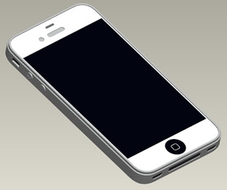





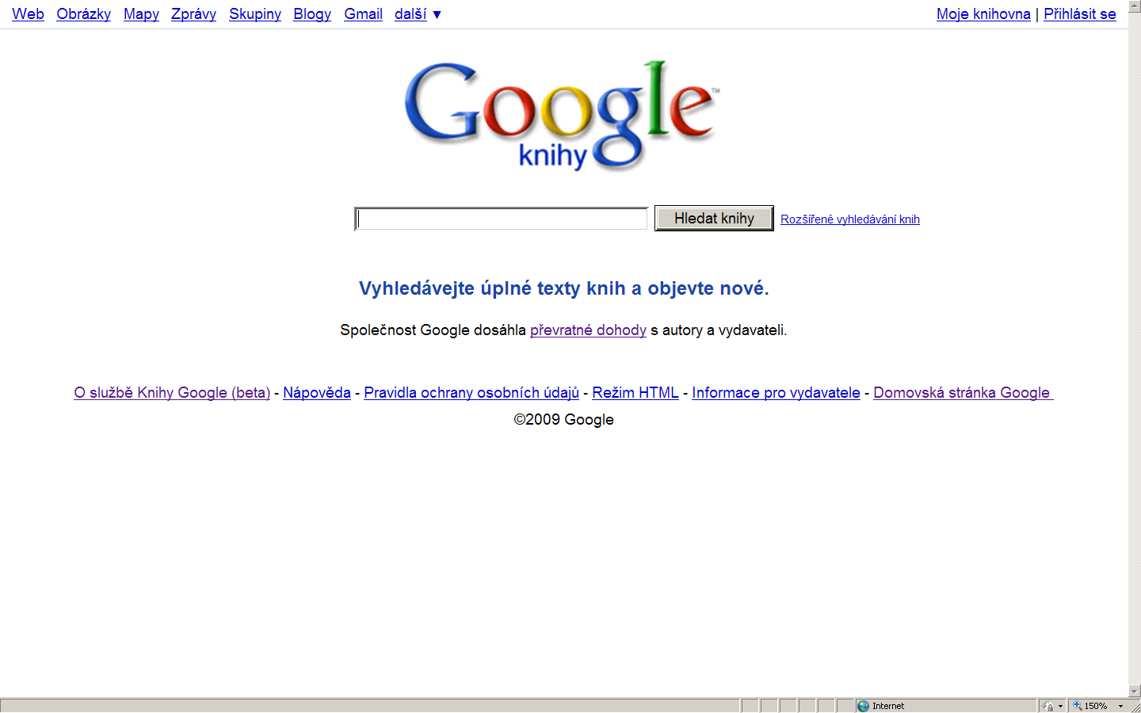
Dostupnost internetu
kdykoliv a kdekoliv
Prodej a využívání
eknih
Autorský
zákon
ROK 2020:
zdigitalizováno
80 – 100 mil. stran
Masová digitalizace
knihovních fondů

Slide 14
Co bude v roce 2044?
Všichni připojení 24 hodin denně
Vše co bylo vytištěno, bude v digitální podobě
Změna způsobu vyhledávání a využívání informací
Digitalizace vzdělávacích procesů
Knihovny mají poprvé v historii konkurenci ve svých hlavních funkcích

Slide 15
Historická změna
Mění se postavení knihy a knihoven v komunikaci
Knihovny se poprvé v dějinách dostávají do konkurence ve svých hlavních funkcích:
  Shromažďovat
  Uchovávat
  Zpřístupňovat autorská díla
Knihy budou dále vyráběny, prodávány, čteny…

Slide 16
Co přinese digitalizace tištěné produkce?
Zlepšení přístupu k textům
  Okamžitý přístup k milionům knih nezávisle na tom, kde jsou uloženy
  Prohledávání plných textů + strojový překlad
  Objevování a zpřístupnění zapomenutých autorů
Nastane odklon od čtení tištěných textů?
  Knihy – encyklopedie, slovníky, beletrie, různé obory
  Noviny, časopisy
  Zvýšení prodeje a zisku z e-books
  Pokles prodeje a snížení zisku u tištěné produkce?
  Zvýšení příjmů držitelů práv

Slide 17
Vliv digitalizace na knihovny
Jaká bude úloha knihoven?
Pokles zájmu o půjčování tištěné produkce?
Budou moci knihovny půjčovat eknihy?
Jak budou využívány výsledky masové digitalizace?
Jaké služby budou knihovny poskytovat?
Knihovny musí poskytovat služby, které lidé potřebují a vyžadují

Slide 18
Budou lidé číst?
Budou číst více nebo méně?
Budou číst knihy?
Budou číst více pknihy nebo eknihy?

Slide 19
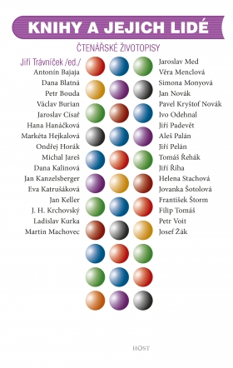

Pkniha nebo Ekniha - jaká je budoucnost?
33 osobností: prozaici, básnici, překladatelé, nakladatelé, knihkupci, knihovníci, editoři…
Obavy nad osudem Pknihy – něco se děje
Většinový názor: Pkniha a Ekniha budou existovat vedle sebe
Kdy a v jakých proporcích?

Slide 22
Kolik minut denně věnujete mediálním aktivitám?

Slide 23
Češi patří k silným čtenářským národům
42% - průměr EU
17% - ČR
Zdroj:
Keys Figures on Cultural Participation in EU,
2002

Slide 24
Děti: Kolik knih přečteš za měsíc?

Slide 25
Mezinárodní průzkum PIAAC (1998-2012)
Zkoumá dovednosti nezbytné pro vzdělání a práci:
  Čtenářskou gramotnost
  Numerickou gramotnost
  Dovednost řešit problémy v prostředí ICT
Čtenářská gramotnost Čechů se za 15 let nezlepšila ani nezhoršila
Mírně se zhoršuje čtenářská gramotnost mladých
Čtenářská gramotnost souvisí se subjektivním hodnocením vlastního zdraví, důvěry v ostatní, s dobrovolnictvím a s možností ovlivnit politiku
Nejvyšších dovedností dosahují lidé ve věku 24-34 let
Funkční gramotnost klesá pomaleji, pokud se člověk vzdělává

Slide 26
Knižní trh
Podíl eknih na trhu
  USA, Velká Británie cca 15 % prodeje eknih
  Pokles prodeje pknih 5-9 %
  Norsko méně než 1 %
  Nizozemsko 2,2 %
IFLA Trend Report 2013
Vývoj tžeb z prodeje eknih v USA
 | Růst tržeb z prodeje eknih
2010 | + 252 %
2011 | + 159 %
2012 | + 28 %
2013 | + 5 %
Vývoj tržeb naznačuje, že eknihy budou spíše doplňkem tištěných knih
(stejně jako zvukové knihy), než aby byly náhradou tištěných knih

Slide 27
Knižní trh
Český trh: podíl prodeje eknih 1,5 %
Nelegální stahování
Pokles prodeje pknih?
Prodeje e-knih v Česku
Rok | Prodané eknihy
2011 | 17 000
2012 | 200 000
2013 | 500 000
Počet dostupných elektronických titulů
Rok | Odhad počtu
2010 | 250
2011 | 1500
2012 | 4000
2013 | 6500

Slide 28
Budou Češi eknihy číst jako Američané?
V České republice se proti chřipce očkuje asi 5 % lidí
V Německu, Velké Británii, Francii či Španělsku to je přes 20 %
V USA se proti chřipce očkuje 46 % lidí

Slide 29
Budou lidé chodit do knihoven?

Slide 32
V budoucnu bude lépe?

Slide 39
Jaké budou knihovny za 30 let?

Slide 40








8 směrů pro rozvoj knihoven
Knihovna
jako místo
Digitální
knihovna
Knihovna jako
vzdělávací,
kulturní cent.
Rovnost
šancí
Klasická
knihovna
Vzdělávání,
čtenářská
gramotnost
Pracovníci
knihoven
Efektivita
výkon

Slide 41
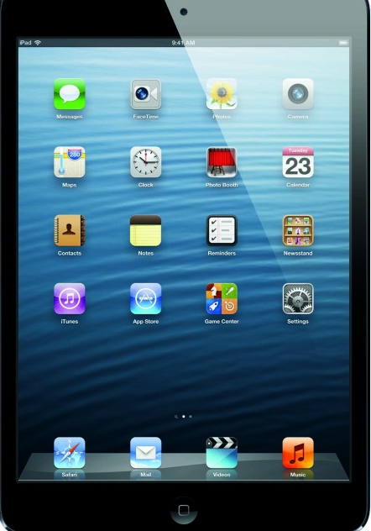
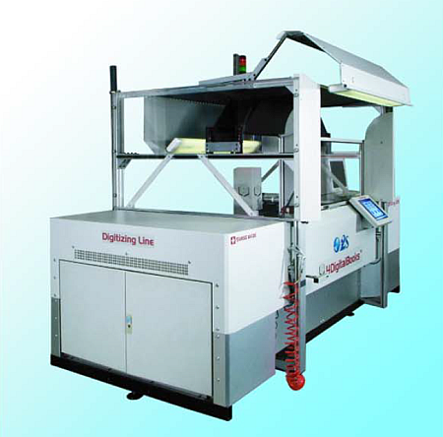
Knihovny v papírovém a digitálním světě
Papírový svět:
knihy, časopisy,
noviny…
Služby knihoven
Digital
born
Masová
digitalizace

Slide 42
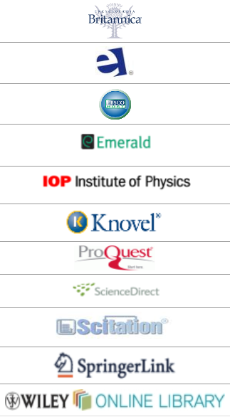







Překonání roztříštěnosti informačních zdrojů
Katalogy jednotlivých knihoven
Bibliografické databáze
Licencované elektronické
informační zdroje
Souborné katalogy
Digitální knihovny a repozitáře

Slide 43
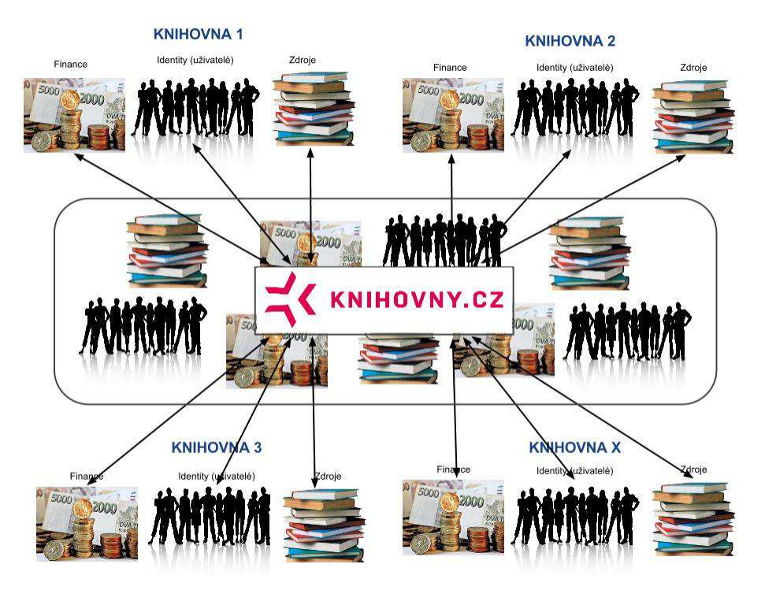
Centrální portál knihoven

Slide 44
Priority knihoven v příštích 30 letech
Digitalizace
Vývoj služeb v digitální prostředí
Integrace tradičních a digitálních služeb = CPK
Dlouhodobé uchování digitálních dokumentů
Knihovník jako navigátor a poradce
Vývoj
čtecích
zařízení
Koncentrace
digitálních
zdrojů
Změny
distribuce,
streamování?
Knihovna jako informační, kulturní, vzdělávací,
komunitní centrum
Podpora čtenářské, informační, digitální gramotnosti
Specializované služby pro skupiny ohrožené vyloučením
Knihovna jako místo - rozšíření a zkvalitnění prostor, vybavení ICT

Slide 45
Pracovníci knihoven

Slide 46
Složení pracovníků veřejných knihoven podle pohlaví

Slide 47
Věkové složení pracovníků veřejných knihoven

Slide 48
Vzdělání pracovníků veřejných knihoven

Slide 49
Požadavky na nové a inovované kompetence
Pokles objemu prací v oblasti katalogizace tištěných dokumentů – přebírání záznamů, zpracované fondy
Nové kompetence pro akvizici digitálních dokumentů a zahraniční literatury
Vyhledávání a zpracování digitálních zdrojů
Digitalizace, správa digitálních knihoven, dlouhodobé uchování digitálních dokumentů
Zvyšování a trvalá inovace kompetencí ve službách – zvládnutí různých rešeršních strategií, vyhledávání ve specializovaných databázích, referenční služby, jazykové znalosti, zvládnutí nových nástrojů a aplikací, mobilní aplikace, práce s různými koncovými zařízeními – tiskárny, skenery, PC, tablety apod.
Lektorské dovednosti – informační, mediální, digitální gramotnost, besedy
Organizace vzdělávacích a kulturních akcí
Profesionalizace práce s různými skupinami uživatelů – děti, mládež, senioři, rodiny, matky s dětmi, nezaměstnaní, zdravotně znevýhodnění apod.

Slide 50
Požadavky na nové a inovované kompetence
Nové kompetence pro akvizici digitálních dokumentů a zahraniční literatury
Pokles objemu prací v oblasti katalogizace tištěných dokumentů – přebírání záznamů, zpracované fondy
Vyhledávání a zpracování digitálních zdrojů
Digitalizace, správa digitálních knihoven, dlouhodobé uchování digitálních dokumentů
Zvyšování a trvalá inovace kompetencí ve službách – zvládnutí různých rešeršních strategií, vyhledávání ve specializovaných databázích, referenční služby, jazykové znalosti, zvládnutí nových nástrojů a aplikací, mobilní aplikace, práce s různými koncovými zařízeními – tiskárny, skenery, PC, tablety apod.
Lektorské dovednosti – informační, mediální, digitální gramotnost, besedy
Organizace vzdělávacích a kulturních akcí
Profesionalizace práce s různými skupinami uživatelů – děti, mládež, senioři, rodiny, matky s dětmi, nezaměstnaní, zdravotně znevýhodnění apod.

Slide 51
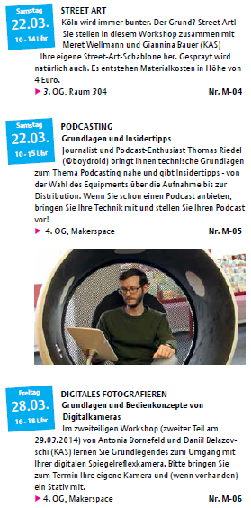
Umíme to?
Co Google nenajde?
Ebay, Amazon: úvod do online eshopping
Rešerše na internetu
Video v síti – YouTube a Vimeo
Vyhledávání fotografií a jejich sdílení přes Flicker
Umíte organizovat a sdílet s wiki?
E-výpůjčka – ze sítě do mého mobilu
(Vážné) hry
Ověřování termínů a jejich třídění
Jak poprvé zveřejnit text vlastní e-knihy
IPad v zaměstnání
Jistota je jistota: základní ochrana mého počítače
Využívání podcastů
Online komunikace s veřejnou správou
Lépe organizovat s mentálními mapami
Výměna dat na internetu prostřednictvím Droboxu
Kreativní psaní pro bloggery
Hudební produkce pomocí iPadu
Street art
Podcasting – základy a tipy
Digitální fotografie
Digitální zpracování obrazů
Jak si vytvořím svůj vlastní blog?
Filmová produkce na iPadu a iPhonu

Slide 52
Do jaké míry určí ICT naší budoucnost?
Vliv technologií není přímočarý a jejich působení lze obtížně prognózovat
  Móda nebo hluboká a zásadní změna?
Knihovny nejsou pouze technologií
  Silné historické, kulturní, sociální, psychologické a filozofické vlivy
Rostou požadavky společnosti znalostí – vzdělávání jako celoživotní kontinuální proces
Autorská práva limitují přístup k digitálním dokumentům
Světy tištěných a digitálních médií nebudou nikdy totožné
Knihovny mají v informační společnosti rozvojový potenciál
…..ale musí se měnit
  O knihovnách rozhodnou jejich uživatelé
  Knihovny musí definovat svůj vztah k potřebám znalostní společnosti
  Musí poskytovat služby, které lidé potřebují

Slide 53
Trendy
Bude nabídka digitálních služeb? |  | Půjčování v knihovnách | 
Budou služby knihoven koncentrovány? |  | Počet knihoven | 
Budou klesat výpůjčky tištěných knih? |  | Počet pracovníků | 
Budou knihovny půjčovat eknihy? |  | Zájem o prostory knihovny | 
Budou lidé číst? |  | Zájem o studium v knihovně | 
Budou číst knihy? |  | Zájem vzdělávací aktivity | 
Budou číst více eknihy |  | Zájem o kulturní akce | 
Bude klesat produkce a prodej pknih? |  | Zájem o volnočasové aktivity | 
Bude stoupat produkce eknih? |  | Zájem o rovný přístup | 

Slide 55
Dva scénáře budoucího rozvoje knihoven
Knihovny si i v budoucnu zachovají své významné místo v oblasti vzdělávání, uchování a zpřístupnění informací i pro volnočasové aktivity
Knihovny se stanou zbytečnou institucí, zaniknou jako telefonní budky nebo budou pouhou raritou

Slide 56
Děkuji za pozornost!

Slide 57
Perspektivy a trendy oboru knihovnictví
Jaké budou knihovny za 30 let?
3.11.2014
České Budějovice
Vít Richter
Národní knihovna ČR

Slide 58
Několik otázek pro budoucí vývoj
Autorská práva – dobrý nebo příznivý vliv?
Budou knihovny zajišťovat bezplatný přístup k autorsky chráněným dílům?
Knižní trh v ČR je velmi malý, neexistuje ekonomický model pro půjčování eknih
  Nabídka eknih v ČR je zatím velmi omezená
Dokáží knihovny vytvořit zajímavou nabídku produktů a služeb v digitálním prostředí?
Budou existovat nějaká národní specifika v užívání eknih?
Bude se zhoršovat čtenářská gramotnost?
  Pokud ano, přijme společnost nějaká opatření?
Mění se proporce v půjčování beletrie a naučné literatury? Jedná se o vliv využívání internetu?
Poklesne počet knihoven? Poklesne také počet pracovníků?
Zvládnou knihovny rozšíření svých funkcí jako informační, vzdělávací, kulturní a komunitní centra?
Budou se stavět a rekonstruovat knihovny?
Zvýší se, změní se kompetence pracovníků knihoven ve vztahu k rozvoji ICT?
Jakou roli v tom hraje věková a genderová skladba?

